Slide 1
Számítási felhők (Cloud Computing)
Intelligens rendszerfelügyelet
Notes:
Utolsó módosítás: 2012.04.26.

Slide 2




Motiváció
Mi facsavart gyártunk. Miért kell nekünk web, levelező- és csoportmunka-szerver? Szervezzük ki!

Slide 3


Motiváció

Slide 4
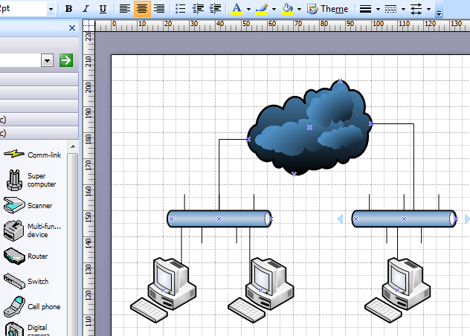
Klasszikus architekturális modellezés
(ált.) külső (hálózati (elérésű)) szolgáltatás
felépítés: lényegtelen vagy ismeretlen
méret/bonyolultság: nem triviális

Slide 5

Mi van ma a „felhőben”?
Virtuális gép
(Amazon EC2)
Adatbázis
(Amazon RDS)
…
Alkalmazás
(LotusLive)
Alkalmazásszerver
(Google App Engine)
Trend: IT funkciók/képességek (internet-elérésű) szolgáltatásként (is) hozzáférhetőek legyenek

Slide 6
Mi van ma a „felhőben”?
Virtuális gép
(Amazon EC2)
Adatbázis
(Amazon RDS)
…
Cloud Computing
Alkalmazás
(LotusLive)
Alkalmazásszerver
(Google App Engine)
Trend: IT funkciók/képességek (internet-elérésű) szolgáltatásként (is) hozzáférhetőek legyenek

Slide 7
Definíció…?
A „számítási felhők” egy modell, amely lehetővé teszi a hálózaton keresztül való, kényelmes és széles körű hozzáférést konfigurálható számítási erőforrások egy megosztott halmazához.
NIST 800-145 alapján
Tulajdonságok, szolgáltatási és telepítési modellek
Notes:
NIST. „A NIST Definition of Cloud Computing”, SP 800-145, Sept. 2011, URL: http://csrc.nist.gov/publications/nistpubs/800-145/SP800-145.pdf

Slide 8
Alapvető tulajdonságok
Széles körű hálózati hozzáférés
Nem csak az Internet
Igény szerinti önkiszolgálás
„Resource pooling”
„Multi-tenant model”: több bérlő egyszerre
Dinamikus ügyfelekhez rendelés
Bérlői kontroll: legfeljebb magasabb absztrakciós szinten

Slide 9
Alapvető tulajdonságok
Rugalmas fel- és leskálázás
Látszólag végtelen,
akármikor előfizethető erőforrások
Mért szolgáltatások
Szolgáltatás/erőforrás „használata”
Sokszor: használat alapú számlázás

Slide 10
Szolgáltatás-terminológia
Lehet együtt is IaaS (pl. NIST terminológia)
Notes:
A finom felbontású taxonómia a két általánosan elfogadott közül az egyik; az NIST draft az SaaS – PaaS – IaaS rétegeket különbözteti meg.
A rövidítések feloldása:
Software as a Service
Platform as a Service
Infrastructure as a Service
Data-Storage as a Service
Communication as a Service

Slide 11
SaaS
Képesség: szolgáltató alkalmazásainak használata
Hozzáférés: jellemzően vékony kliens
Nem új koncepció
Példák
Google Apps
Salesforce CRM
LotusLive
Microsoft Business Productivity Online Suite (BPOS)
Néhány sikeres terület: kollaboráció, könyvelés, CRM, ERP, HRM, CM, PM, …

Slide 12
PaaS
Képesség: saját/beszerzett alkalmazás telepítése bérelt futtatókörnyezetbe
Adott környezeti szolgáltatások
Adott használható API-k, nyelvek
Konfigurálható környezet
Korlátozhatja az alkalmazás-modellt
Google AppEngine
Microsoft Windows Azure Platform
Amazon Beanstalk

Slide 13
IaaS
Képesség: alapvető számítási erőforrások foglalása
A felhasználó „tetszőleges” szoftvert futtat
Jellemzően logikai/virtuális erőforrások
Kontroll: OS, tárolás, alkalmazások, hálózati aspektusok egy része
Amazon Elastic Compute Cloud (EC2)
Xen alapú virtualizáció
Egyre teljesebb ökoszisztéma
Az alapszolgáltatás: „tömegtermék”
Érdekesség: gépidőre licitálás („bidding”)

Slide 14
Amazon EC2
Infrastructure as a Service
EC2: sokáig „A” Cloud Computing (IaaS-re)
Nem csak csupasz OS lehet
DB2, WebSphere, InfoSphere, Lotus Forms, Windows Server 2003/2008, MS SQL, …
Szoros integráció a többi Amazon Web Service-szel

Slide 15
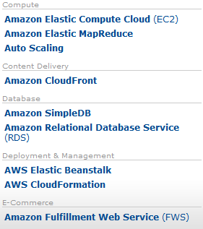
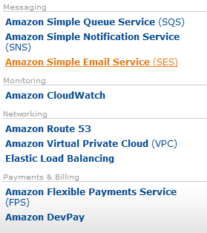
Amazon Web Services
Notes:
Lásd: http://aws.amazon.com/products/

Slide 16
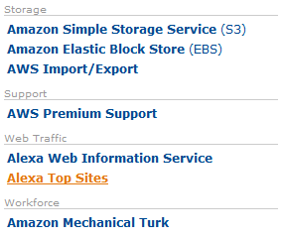
Amazon Web Services (folyt.)

Slide 17
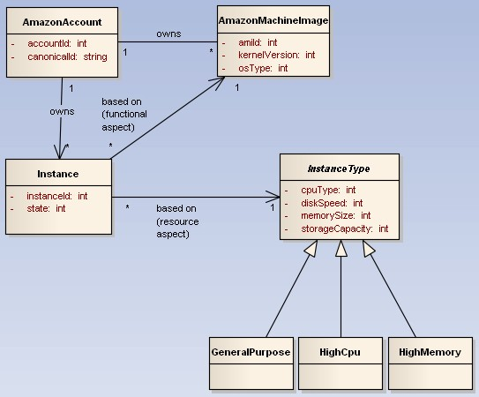
Amazon EC2 - alapfogalmak

Slide 18
Amazon EC2
Alapvető műveletek
Példányok létrehozása
Terheléselosztást használó webalkalmazás beüzemelése
Teljesítménytesztelés

Slide 19
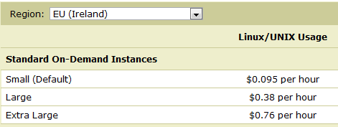
Amazon EC2 – On-Demand példányok
Szerver óránként ~17 HUF-ért
Notes:
Forrás: http://aws.amazon.com/ec2/
2010.04.01.

Slide 20
Cloud Computing – mikor éri meg?
 | WAN | CPU | diszk
Elem | 100 Mbps WAN link | 2 GHz, 2 socket, 4 mag/socket, 4GB DRAM | 1 TB diszk, 115 Mb/sec (állandósult)
Ár (2008) | 3600$ / hó | 1000$ | 100$
1$-ért… | 2.7GB | 128 CPU óra | 10 GB
1$-nyi erőforrás ára az AWS-en… (2008) | $0.27-$0.4 | $2.56 | $1.20-$1.50

Slide 21
Cloud Computing – mikor éri meg?
~4,5$ vs. 3$ ?!?
(+ energia, hűtés, terembérlet,
emberi erőforrások)
(Forrás: Armbrust et. al, 2009)
 | WAN | CPU | diszk
Elem | 100 Mbps WAN link | 2 GHz, 2 socket, 4 mag/socket, 4GB DRAM | 1 TB diszk, 115 Mb/sec (állandósult)
Ár (2008) | 3600$ / hó | 1000$ | 100$
1$-ért… | 2.7GB | 128 CPU óra | 10 GB
1$-nyi erőforrás ára az AWS-en… (2008) | $0.27-$0.4 | $2.56 | $1.20-$1.50

Slide 22
Cloud Computing – mikor éri meg?
Cash-flow megfontolások
„Capital Expenditure to Operational Expenditure konverzió (CapEx to OpEx)”…
… ami szemléletes, de könyvelésileg erősen helytelen
Időben nem egyenletes munkaterhelések, igények
Napi, heti, szezonális ingadozások
Ritka, kötegelt munkák
Tesztrendszerek
Adatelemzés
Disaster recovery

Slide 23
Cloud Computing – mikor éri meg?
Erőforrások alul-/felülbecslése: kockázat átruházása a szolgáltatóra
Persze ezért prémiumot fizetünk…
Járulékos faktorok, költségük/menedzsmentjük eliminálása
Állandó terhelésű infrastruktúra kiváltására hosszú távon nem mindenképpen alkalmas (ma)
Egyre inkább az

Slide 24
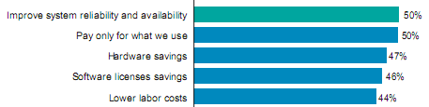
A Cloud Computing bevezetésének főbb indokai
Összességében:
Költségcsökkentés
Gyorsabb „time to value”
Forrás: IBM Market Insights, Cloud Computing Research, 2009. július

Slide 25
Néhány szolgáltató-oldali hatékonysági tényező
Adatközpontok környezeti adottságai
Idaho-ban olcsóbb az áram, mint Hawaii-n…
… és hűteni is olcsóbb
Hardverbeszerzés: óriási tételek, konténerszintű modularitás
Lásd Google: jórészt COTS, de pl. egyedi PSU
Menedzsment: >1000 szerver/adminisztrátor
Egy átlagos magyar cégnél mennyi?
N.B.: xaaS függő, hogy mennyit tudunk externalizálni
Az aggregálás „kisimítja” az igényeket

Slide 26
Néhány ellenérv
Cloud ellenérvek
Szolg.-biztonság
Adat-biztonság
Adat
lock-in
Adat-átvitel: bottleneck
Nem jósolható telj.
Skálázás sebessége

Slide 27
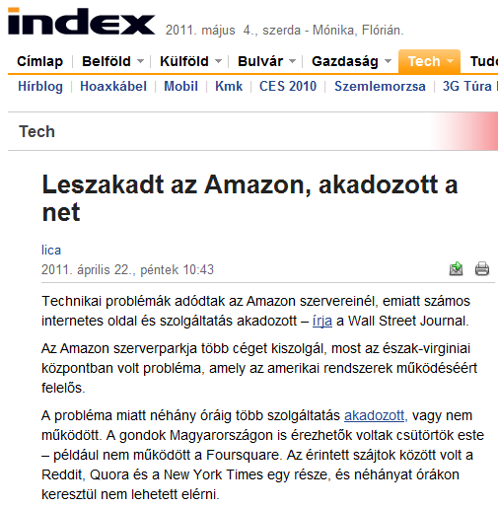
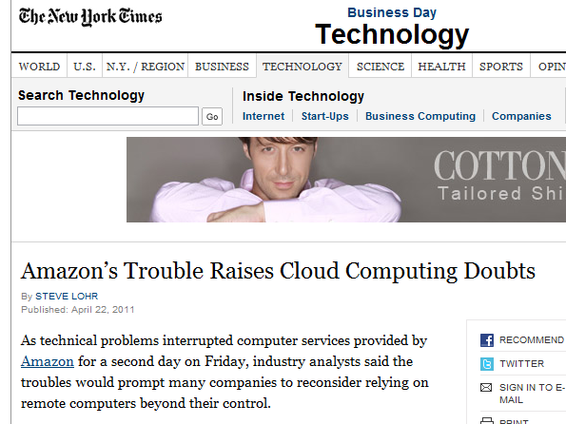
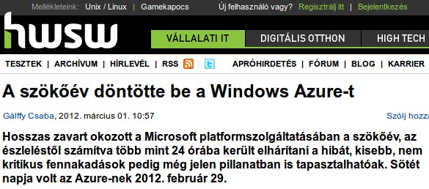
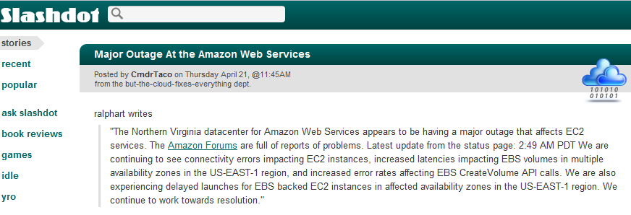
Kiesések cloud rendszereknél
Hatás: pl. Reddit, Foursquare, Quora
Egy szolgáltató: „minden tojás egy kosárban”, akármit is állítanak
Notes:
http://index.hu/tech/2011/04/22/leszakadt_az_amazon_akadozott_a_net/
http://it.slashdot.org/story/11/04/21/200231/Amazon-Outage-Shows-Limits-of-Failover-Zones
http://www.nytimes.com/2011/04/23/technology/23cloud.html?_r=1

Slide 28
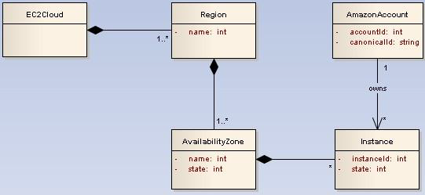
EC2: rendelkezésreállási zónák

Slide 29
Szolgáltatásbiztonság: Amazon EC2 SLA
Ha az éves rendelkezésre állás 99,95% alá esik: 10% jóváírás
Igénylendő
„több, mint egy zóna” + „helyettesítő példány nem indítható”: egyszeres fizikai hibák hatásának térítése?
Tapasztalatok alapján ilyenek bőven vannak
Hogy érdekesebb legyen: a deployment nem ismert!

Slide 30
Hibrid számítási felhők
Amivel eddig foglalkoztunk: nyilvános felhők
Privát számítási felhők
Szervezeten belüli IT funkciók: szolgáltatásként
Intranet
multi-tenacity
A koncepció nagyrészt ugyanaz
Hasonló pl.: skálázás, on-demand használat
Nem mindenképpen az: „végtelen erőforrások”, számlázás
Mennyiben különbözik egy rendes virtualizált-automatizált-ITIL/MOF/*-támogatott környezettől?
Hibrid számítási felhők
Integrált nyilvános + privát cloud alapú szolgáltatások

Slide 31
Néhány további menedzsment-feladat
Telepítés-automatizáció
Lásd LinkedIn GLU!
Chef
Modellvezérelt újrakonfiguráció-tervezés
Logikai szintű monitorozási protokollok
…
Önálló laboratórium, szakdolgozat, diplomaterv

Slide 32
Automatikus konfigurálás
Igény szerint néhány node indítása
Hadoop rendszer automatikus összeállítása
Chef

Slide 33
Források, linkek
Armbrust, M., Fox, A., Griffith, R., Joseph, A., Katz, R., Konwinski, A., et al. (2009). Above the Clouds: A Berkeley View of Cloud Computing. EECS Department, University of California, Berkeley, Tech. Rep. UCB/EECS-2009-28.
Youseff, L., Butrico, M., & Da Silva, D. (2008). Toward a Unified Ontology of Cloud Computing. In 2008 Grid Computing Environments Workshop (pp. 1-10).
Vaquero, L. M., Rodero-Merino, L., Caceres, J., & Lindner, M. (2008). A break in the clouds: towards a cloud definition. ACM SIGCOMM Computer Communication Review, 39(1), 50-55.
Felhős ég az IT felett – Bevezetés a számítási felhők világába: http://lepenyet.spaces.live.com/Blog/cns!8A601C211789FCC8!4673.entry
Felhős ég az IT felett – Bevezetés a számítási felhők világába - 2: http://lepenyet.spaces.live.com/blog/cns!8A601C211789FCC8!4679.entry
NIST Cloud Computing definíció (SP 800-145): http://csrc.nist.gov/publications/nistpubs/800-145/SP800-145.pdf

Slide 34
Források, linkek
Google Apps: http://www.google.com/apps/intl/en/business/index.html
Salesforce: http://www.salesforce.com/
LotusLive: https://www.lotuslive.com/en/
Microsoft BPOS: http://www.microsoft.com/online/products.mspx
Windows Azure Platform: http://www.microsoft.com/windowsazure/
Amazon Elastic MapReduce: http://aws.amazon.com/elasticmapreduce/
Amazon EC2: http://aws.amazon.com/ec2/
IBM Computing on Demand: http://www-03.ibm.com/systems/deepcomputing/cod/
Amazon RDS: http://aws.amazon.com/rds/
SQL Azure: http://www.microsoft.com/windowsazure/sqlazure/

Slide 35
Források, linkek
Dispelling the vapor around cloud computing, ftp://ftp.software.ibm.com/common/ssi/sa/wh/n/ciw03062usen/CIW03062USEN.PDF
Saridakis, T. (2002). A system of patterns for fault tolerance. In Proceedings of the 7th European Conference on Pattern Languages of Programs (EuroPLoP) (p. 535–582).

